Slide 1
English class
Monday, March 16th

Slide 2
Résumé des épisodes précédents :
Nous avons découvert ensemble le vocabulaire de la famille.
Nous avons travaillé sur le génitif.
Nous avons commencé à utiliser ce vocabulaire et le génitif afin de parler de la famille royale.

Slide 3
Partie 1

Slide 4

Vous allez commencer par réviser le vocabulaire grâce au site Quizlet.
Lisez la suite pour connaître la marche à suivre une fois sur le site.

Slide 5
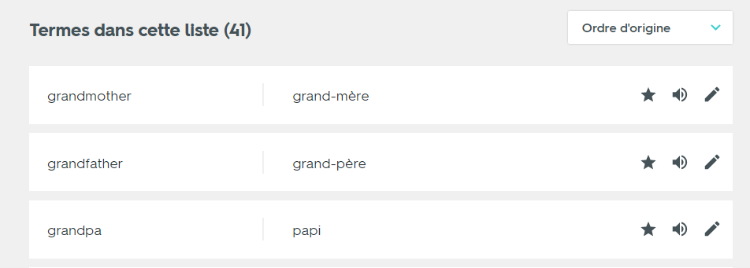

1) Révisez la liste de vocabulaire.
L'icône vous permet d'écouter la prononciation des mots en anglais.

Slide 6
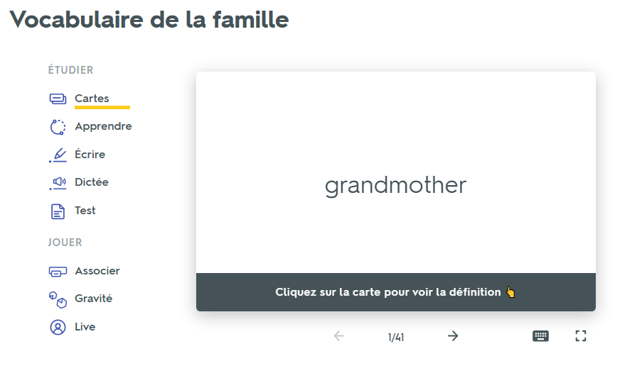
2) Vérifiez que vous vous souvenez de la liste avec les cartes.

Slide 7
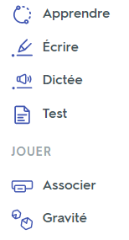
3) Utilisez successivement les autres fonctions pour parfaire vos connaissances.
Astuce : Pour acquérir le vocabulaire, reviens-y régulièrement.
Tu n'es pas obligé de faire toutes ces activités en une fois. Tu en testes deux ou trois et avant la prochaine séance tu en essayes d'autres.

Slide 8
4) Rejoignez Quizlet grâce à ce lien et lancez-vous !
https://quizlet.com/join/SV7TYECc6

Slide 9
Partie 2

Slide 10
Correction des devoirs.
Pour rappel, voici ce que vous deviez faire pour aujourd’hui :
Exercice à la maison: à l’aide de l’arbre généalogique distribué en classe, écrire trois phrases pour expliquer les liens d’Anne avec Elizabeth, Charles et Meghan.

Slide 11
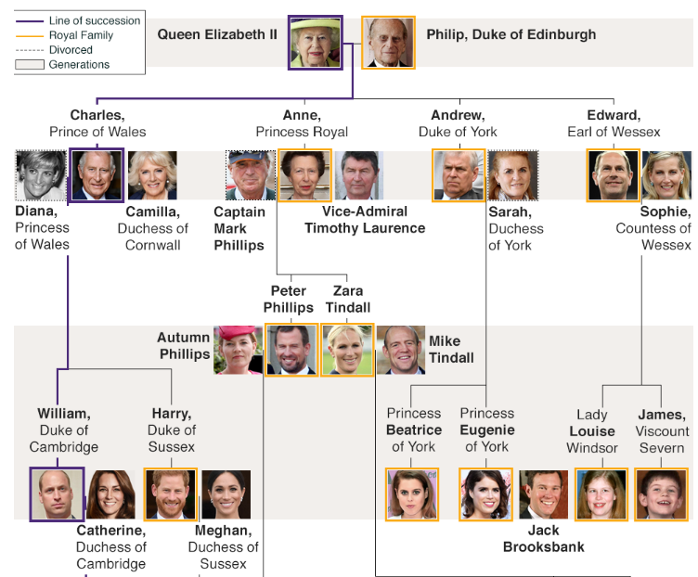




Slide 12
Correction proposée (plusieurs solutions)
English | French
Anne is Elizabeth’s daughter. | Anne est la fille d’Elizabeth.
Anne is Charles’s sister. | Anne est la sœur de Charles.
Anne is Meghan’s aunt-in-law. | Anne est la tante par alliance de Meghan.
Elizabeth is Anne’s mother. | Elizabeth est la mère d’Anne.
Charles is Anne’s brother. | Charles est le frère d’Anne.
Meghan is Anne’s niece-in-law. | Meghan est la nièce par alliance d’Anne.

Slide 13
Partie 3

Slide 14
Activité collaborative.
Cliquez sur le lien suivant et suivez les consignes qui s’afficheront :
https://semestriel.framapad.org/p/9fl3-family-enigmas

Slide 15
Partie 4

Slide 16
La méthodologie de l’arbre généalogique.
Avez-vous remarqué comment on le construit, en ayant observé celui de la famille royale ?
Chaque « étage » correspond environ à une génération. On estime qu’entre deux générations il y a environ 20 ans.
C’est pourquoi on va trouver sur une même ligne grands-parents, grands-oncles et grands-tantes puis en dessous une ligne correspondant à leurs enfants et aux conjoints de ces enfants.
Regardez la page suivante en ayant ces éléments en tête :

Slide 17
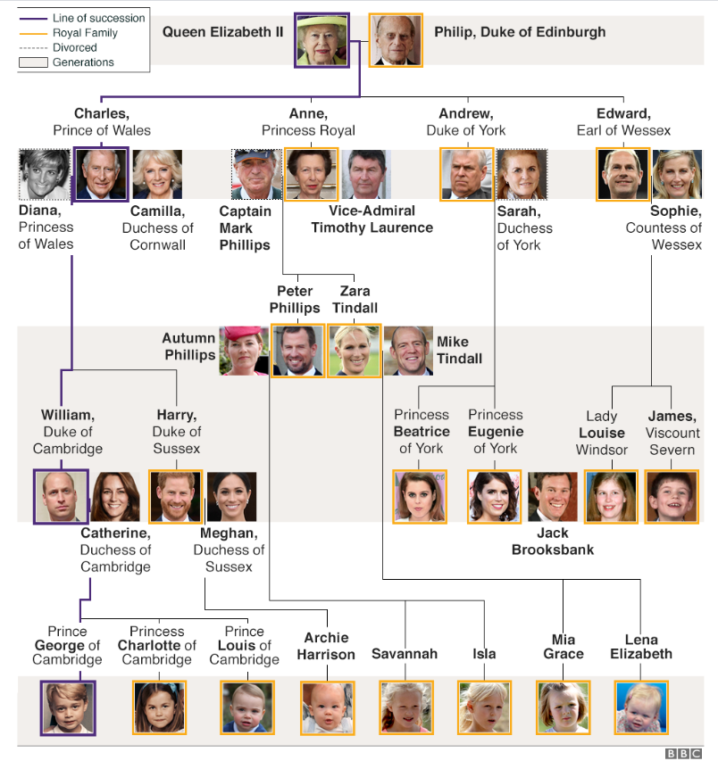
Queen Elizabeth and her husband.
(La reine Elizabeth et son mari.)
Queen Elizabeth’s children and children-in-law.
Queen Elizabeth’s grandchildren and grandchildren-in-law.
Queen Elizabeth’s great grandchildren.

Slide 18
A ton tour.
Pour le mercredi 18 mars, crée un arbre généalogique pour Kate Middleton (sur ton cahier ou sur un document Word).
Il faut au moins retrouver :
Ses parents
Ses beaux-parents
Ses grands-parents par alliance
Son frère et sa soeur
Son beau-frère, sa belle-sœur, son neveu
Son mari et ses enfants

Slide 19
See you next time!

